Slide 1
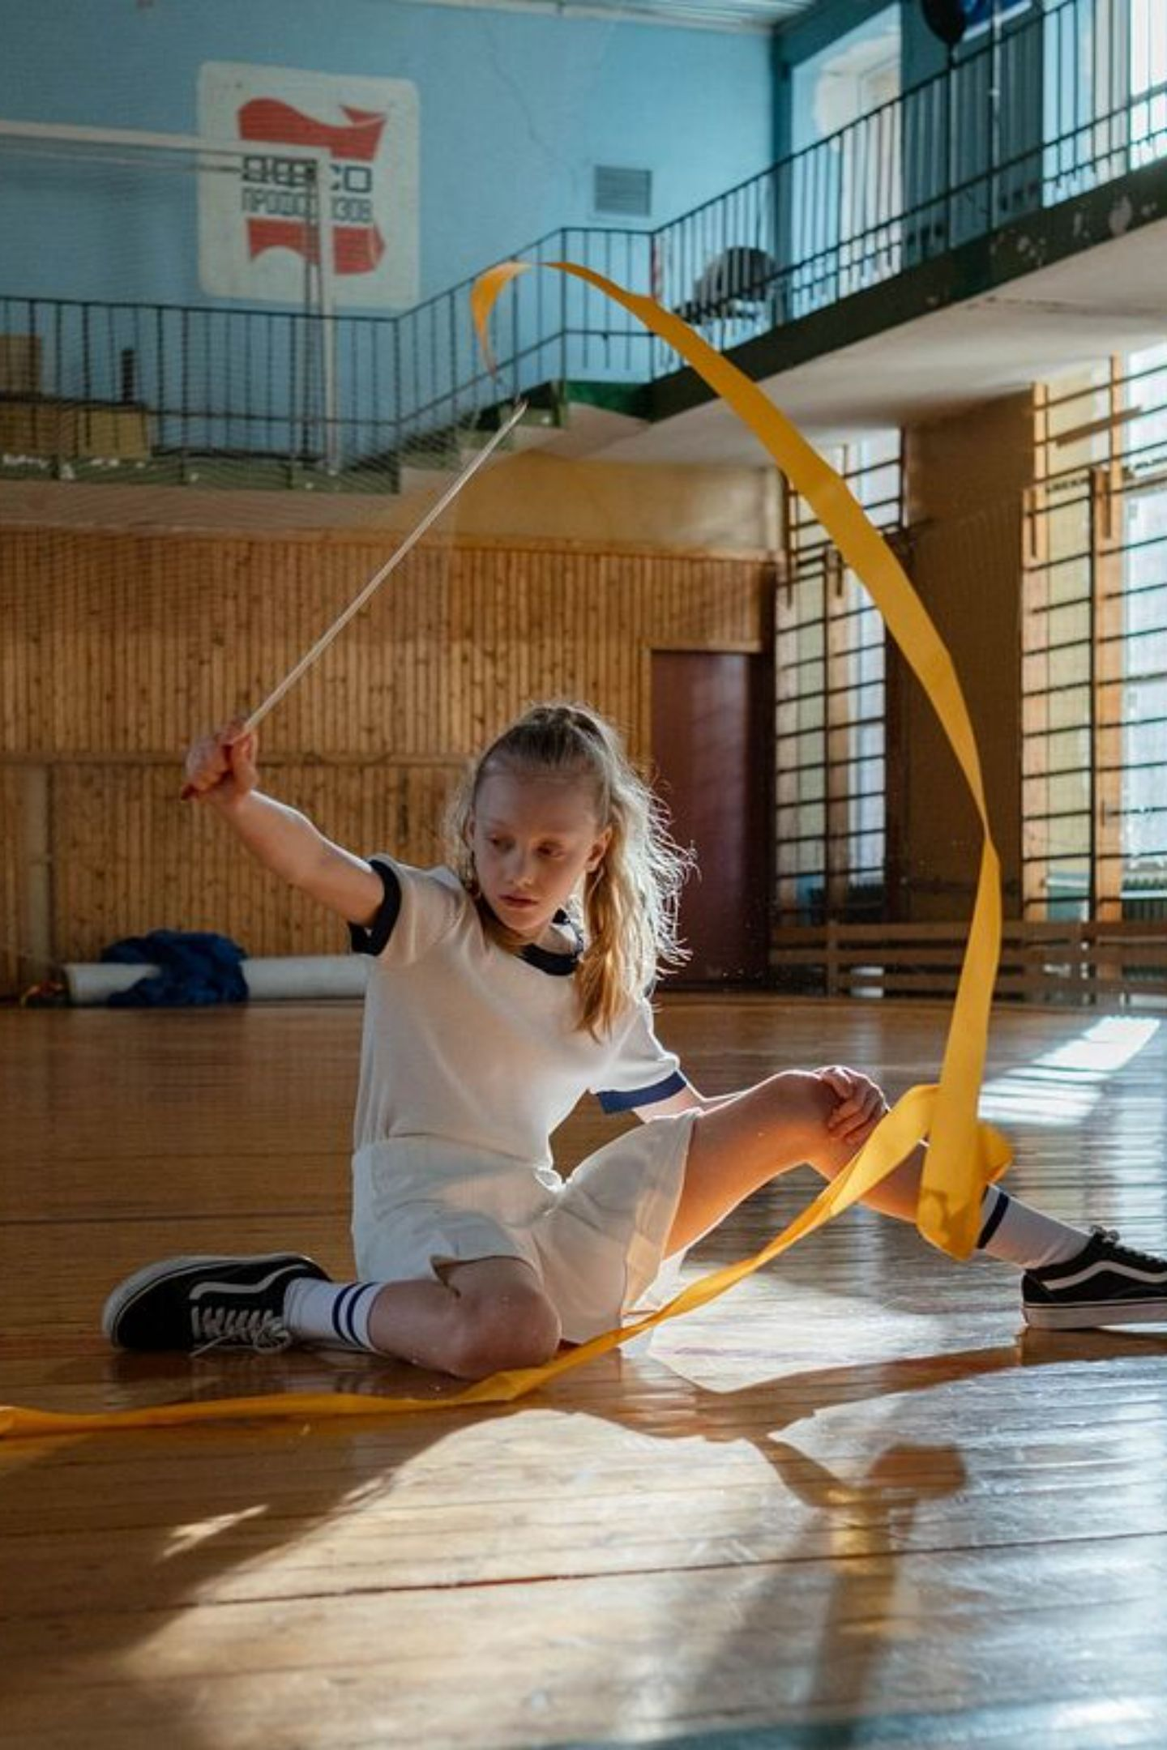
Страх в детском спорте: понять и помочь
Психологическая работа с эмоцией страха у юных спортсменов
Презентацию подготовил Коблов Сергей Владимирович

Slide 2
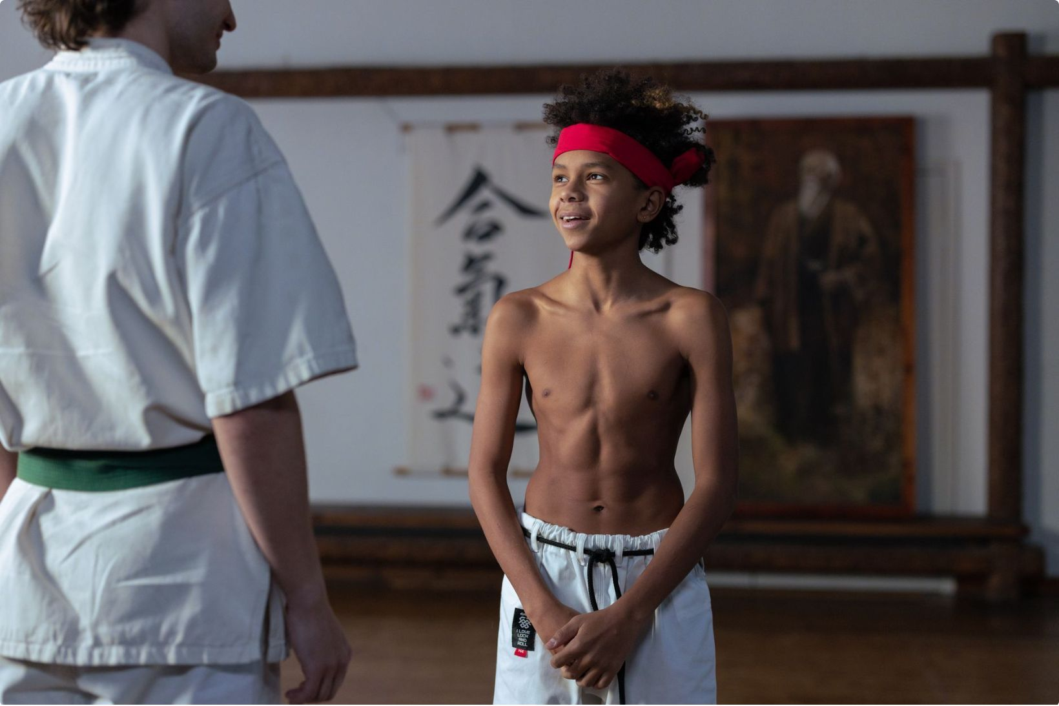
Страх — сигнал, а не слабость
Страх помогает заметить возможную угрозу и подготовиться к ней. Задача взрослого — не стыдить и не заставлять «перестать бояться», а понять причину и поддержать ребёнка.

Slide 3

Что может вызывать страх
Боязнь травмы или боли
Страх ошибки и оценки
Давление ожиданий
Боязнь травмы, боли или сложного элемента
Страх ошибки, поражения и оценки окружающих
Давление ожиданий тренера, родителей или команды

Slide 4

Как страх проявляется у ребёнка
Он может говорить о тревоге, избегать упражнения, чрезмерно волноваться или отказываться выходить на старт. Иногда заметны напряжение, слёзы, раздражительность или жалобы на самочувствие.

Slide 5
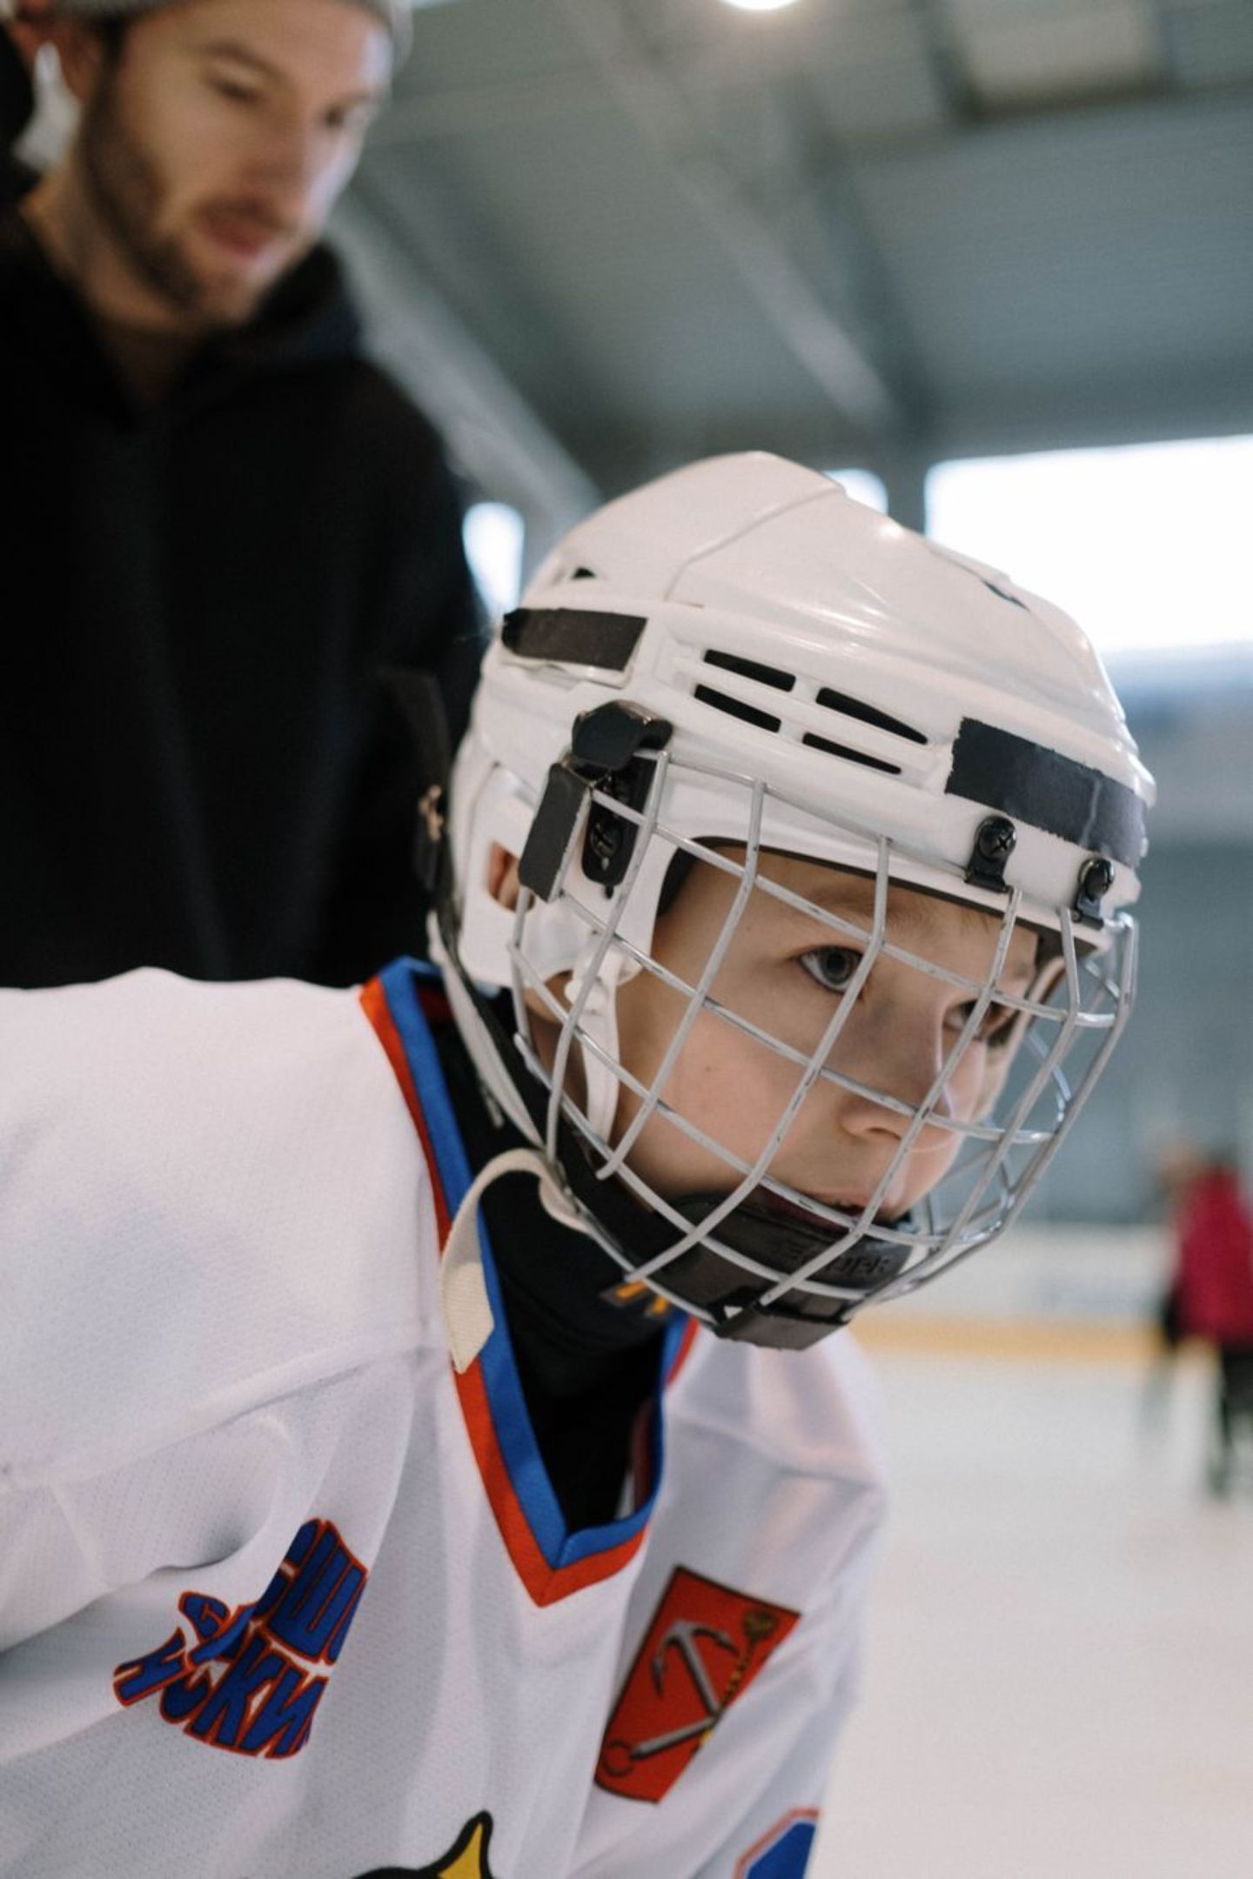
Сначала проверьте безопасность
Выясните, есть ли реальный риск: боль, травма, неподходящая нагрузка, недостаток навыка или небезопасные условия. Не убеждайте ребёнка выполнять элемент, пока причина опасения не прояснена.

Slide 6
Разговор, который помогает
1
Спросите спокойно
2
Признайте переживание
3
Уточните поддержку
Спокойно спросите: «Что именно тебя тревожит?»
Уточните, какая поддержка нужна: пауза, объяснение или помощь взрослого
Признайте переживание: «Понимаю, что сейчас страшно»

Slide 7

Двигайтесь маленькими шагами
Наблюдение
Усложнение
Смотреть и понять ребёнка
Добавлять задачи при готовности
Разбейте трудную задачу на посильные этапы: сначала наблюдение и отработка базового навыка, затем усложнение при готовности ребёнка. Отмечайте старание и конкретный прогресс, а не только результат.
Базовый навык
Отмечаем прогресс
Отрабатывать простые шаги
Хвалим старание и успехи

Slide 8
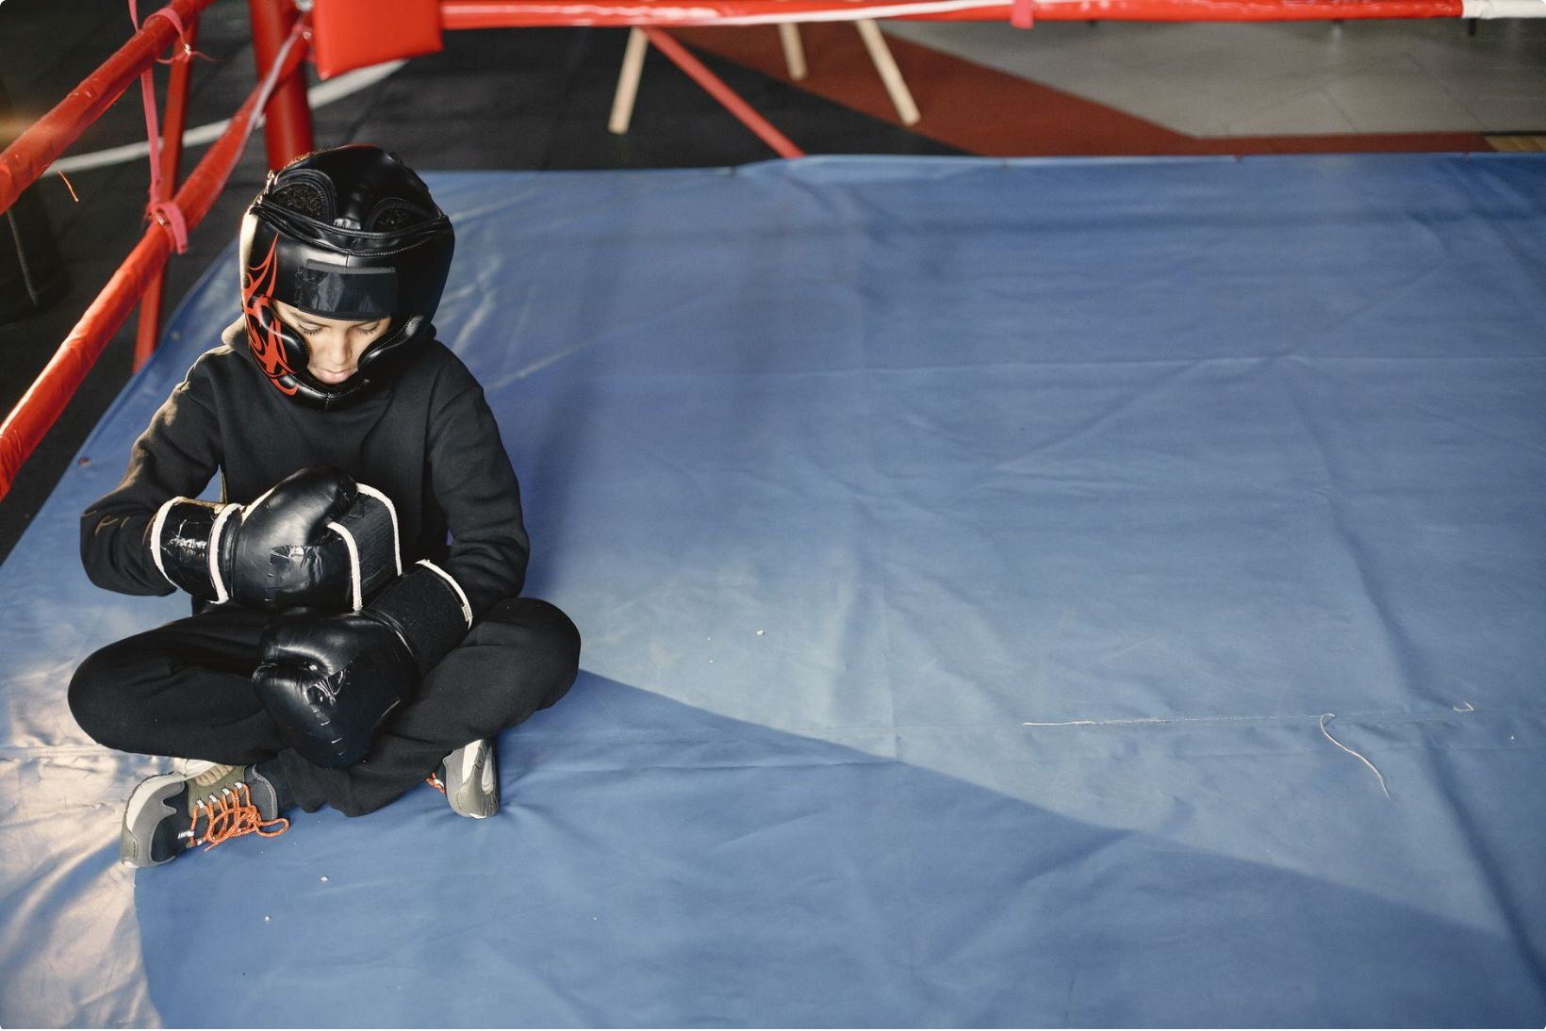
Подготовка снижает неопределённость
Заранее проговорите план тренировки или соревнования, правила и возможные действия при ошибке. Используйте короткое дыхательное упражнение, привычную разминку и понятный фокус внимания — например, на первом движении.

Slide 9
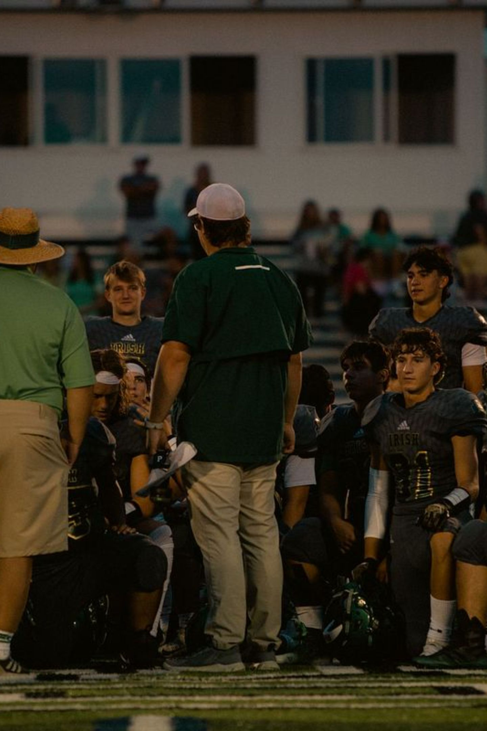
Взрослые задают тон
Тренеру и родителям важно согласовать поддерживающие слова и реалистичные ожидания. Избегайте сравнений, угроз, насмешек и давления; сохраняйте право ребёнка сообщить о боли и попросить помощи.

Slide 10
Поддержка — это путь, а не принуждение
Помните
Страх — это не препятствие на пути к спорту, а часть пути. Ваша поддержка помогает ребёнку двигаться вперёд с уверенностью.
Замечайте изменения, обсуждайте страх регулярно и усложняйте нагрузку постепенно. Если тревога долго сохраняется, мешает тренировкам или связана с сильным стрессом, привлеките детского психолога и при необходимости врача.

